Slide 1

第2章 ARM微处理器硬件结构
计算机体系结构分类
ARM版本及系列
ARM处理器结构
存储系统机制

Slide 2

计算机体系结构分类
两种典型的结构 ：
冯·诺依曼结构
哈佛体系结构

Slide 3
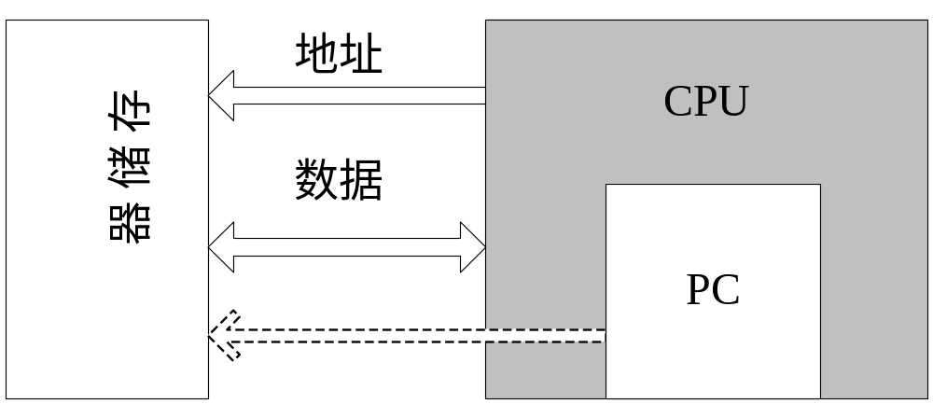
冯·诺依曼结构
冯·诺依曼机：将数据和指令都存储在存储器中的计算机。
计算系统由一个中央处理单元（CPU）和一个存储器组成。存储器拥有数据和指令，并且可以根据所给的地址对它进行读或写。

Slide 4
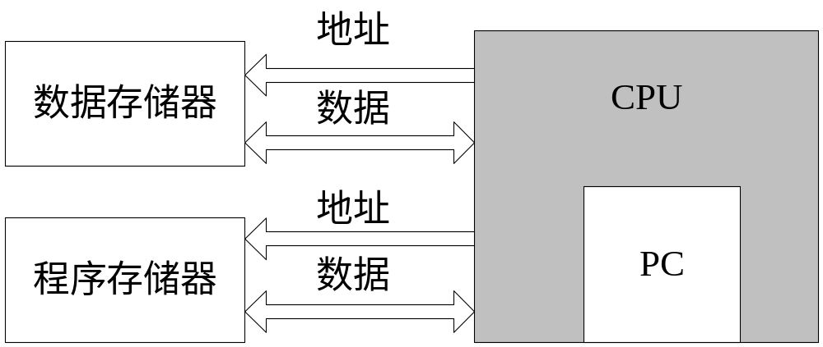
哈佛体系结构
哈佛机：为数据和程序提供了各自独立的存储器。
程序计数器只指向程序存储器而不指向数据存储器，这样做的后果是很难在哈佛机上编写出一个自修改的程序 。
独立的程序存储器和数据存储器为数字信号处理提供了较高的性能。
ARM 7使用冯·诺依曼体系结构。
ARM 9使用哈佛体系结构。

Slide 5


ARM公司简介
ARM是Advanced RISC Machines的缩写，它是一家微处理器行业的知名企业，该企业设计了大量高性能、廉价、耗能低的RISC （精简指令集）处理器。 1985年第一个ARM原型在英国剑桥诞生。
公司的特点是只设计芯片，而不生产。它提供ARM技术知识产权（IP）核，将技术授权给世界上许多著名的半导体、软件和OEM厂商，并提供服务。

Slide 6
ARM公司
第一片ARM处理器是1983年10月至1985年4月间位于英国剑桥的Acorn Computer公司开发的。在20世纪80年代后期ARM处理器已经发展称为可支持Acorn公司的台式计算机的产品，ARM在当时表示“Acorn RISC Computer”。
1990年，为了广泛推广ARM技术成立了独立的公司。此时ARM表示“Advanced RISC Machine”。新公司由苹果电脑，Acorn集团和VLSI Technology合资组建。
20世纪90年代，ARM快速进入市场，并在高性能、低功耗和低价格的嵌入式应用领域占据领先地位。
ARM公司作为一家设计公司，处在半导体产业链的上游，走了一条没人走过但是被事实证明是正确的道路即Chipless、Fabless的生产模式。

Slide 7
ARM技术的突出成果
使用Thumb的新型压缩指令格式，使得系统的开发可降低系统成本和功耗；
ARM9、ARM10、Strong ARM 和ARM11等系列处理器的开发，显著地提高了ARM的性能，使得ARM技术在面向高端数字音频、视频处理等多媒体产品的应用中更加广泛；
更好的软件开发和调试环境，加快了用户产品开发；
更广泛的产业联盟使得基于ARM的嵌入式应用领域更加广阔；
嵌入在复杂SoC中、基于ARM核的调试系统代表着当今片上调试技术的前沿。

Slide 8





ARM处理器的应用
今天ARM为世界上四分之一的电子产品提供技术基础。
到目前为止，基于ARM技术的微处理器应用约占据了32位嵌入式微处理器75％以上的市场份额。
全球80%的GSM/3G手机、99%的CDMA手机以及绝大多数PDA产品均采用ARM体系的嵌入式处理器。
“掌上计算”相关的所有领域皆为其所主宰。
主要应用：消费类电子，无线、图像应用开放平台、存储、自动化、智能卡、SIM卡等。
ARM处理器的三大特点：耗电少功能强、16位/32位双指令集、众多合作伙伴。
将技术授权给其它芯片厂商
. . .
形成各具特色的ARM芯片

Slide 9
各ARM体系结构版本
ARM体系结构从最初开发到现在有了很大的改进，并仍在完善和发展。
为了清楚地表达每个ARM应用实例所使用的指令集，ARM公司定义了6种主要的ARM指令集体系结构版本，以版本号V1～V6表示。

Slide 10
ARM版本Ⅰ： V1版架构
该版架构只在原型机ARM1出现过，只有26位的寻址空间，没有用于商业产品。
其基本性能有:
基本的数据处理指令（无乘法）；
基于字节、半字和字的Load/Store指令;
转移指令，包括子程序调用及链接指令；
供操作系统使用的软件中断指令SWI；
寻址空间：64MB（2²⁶）。

Slide 11
ARM版本Ⅱ： V2版架构
该版架构对V1版进行了扩展，例如ARM2和ARM3（V2a）架构。包含了对32位乘法指令和协处理器指令的支持。
版本2a是版本2的变种，ARM3芯片采用了版本2a，是第一片采用片上Cache的ARM处理器。同样为26位寻址空间，现在已经废弃不再使用。
V2版架构与版本V1相比，增加了以下功能：
乘法和乘加指令；
支持协处理器操作指令；
快速中断模式；
SWP/SWPB的最基本存储器与寄存器交换指令;
寻址空间：64MB。

Slide 12
ARM版本Ⅲ ： V3版架构
ARM作为独立的公司，在1990年设计的第一个微处理器采用的是版本3的ARM6。它作为IP核、独立的处理器、具有片上高速缓存、MMU和写缓冲的集成CPU。
变种版本有3G和3M。版本3G是不与版本2a向前兼容的版本3，版本3M引入了有符号和无符号数乘法和乘加指令，这些指令产生全部64位结果。
V3版架构（ 目前已废弃 ）对ARM体系结构作了较大的改动：
寻址空间增至32位（4GB）；
当前程序状态信息从原来的R15寄存器移到当前程序状态寄存器CPSR中（Current Program Status Register）;
增加了程序状态保存寄存器SPSR（Saved Program Status Register）；
增加了两种异常模式，使操作系统代码可方便地使用数据访问中止异常、指令预取中止异常和未定义指令异常。；
增加了MRS/MSR指令，以访问新增的CPSR/SPSR寄存器；
增加了从异常处理返回的指令功能。

Slide 13
ARM版本Ⅳ ： V4版架构
V4版架构在V3版上作了进一步扩充，V4版架构是目前应用最广的ARM体系结构，ARM7、ARM8、ARM9和StrongARM都采用该架构。
V4不再强制要求与26位地址空间兼容，而且还明确了哪些指令会引起未定义指令异常。
指令集中增加了以下功能：
符号化和非符号化半字及符号化字节的存/取指令；
增加了T变种，处理器可工作在Thumb状态，增加了16位Thumb指令集；
完善了软件中断SWI指令的功能；
处理器系统模式引进特权方式时使用用户寄存器操作;
把一些未使用的指令空间捕获为未定义指令。

Slide 14
ARM版本Ⅴ ： V5版架构
V5版架构是在V4版基础上增加了一些新的指令，ARM10和Xscale都采用该版架构。
这些新增命令有：
带有链接和交换的转移BLX指令；
计数前导零CLZ指令；
BRK中断指令；
增加了数字信号处理指令（V5TE版）； 为协处理器增加更多可选择的指令；
改进了ARM/Thumb状态之间的切换效率；
E---增强型DSP指令集，包括全部算法操作和16位乘法操作；
J----支持新的JAVA，提供字节代码执行的硬件和优化软件加速功能。

Slide 15
ARM版本Ⅵ ： V6版架构
V6版架构是2001年发布的，首先在2002年春季发布的ARM11处理器中使用。在降低耗电量地同时，还强化了图形处理性能。通过追加有效进行多媒体处理的SIMD(Single Instruction, Multiple Data，单指令多数据 )功能，将语音及图像的处理功能提高到了原型机的4倍。
此架构在V5版基础上增加了以下功能：
THUMBTM：35%代码压缩；
DSP扩充：高性能定点DSP功能；
JazelleTM：Java性能优化，可提高8倍；
Media扩充：音/视频性能优化，可提高4倍。

Slide 16
ARM体系结构的命名规则
表示ARM/Thumb体系结构版本的命名格式由下面几部分组成。
基本字符串ARMV。
基本字符串后面为ARM指令集版本号，目前是1~6的数字自负。
ARM指令集版本号后为表示所含变种的字符。由于在ARM体系结构版本4以后，M变种成为系统的标准部件，所以字符M通常不单独列出。
最后使用字符x表示排除某种功能。例如在早期的一些E变种中，未包含双字读取指令LDRD、双字写入指令STRD、协处理器的寄存器传输指令MCRR/MRRC等，这种变种记作ExP ,其中x表示缺少，P表示上面的指令。

Slide 17

ARM处理器系列
ARM公司开发了很多系列的ARM处理器核，目前最新的系列已经是ARM11。
ARM7、ARM9、ARM9E和ARM10为4个通用处理器系列。
每一个系列提供一套相对独特的性能来满足不同应用领域的需求。
ARM7系列
ARM9系列
ARM9E系列
ARM10E系列
SecurCore系列
Intel的Xscale
Intel的StrongARM

Slide 18
ARM7微处理器系列
具有嵌入式ICE-RT逻辑，调试开发方便。
极低的功耗，适合对功耗要求较高的应用，如便携式产品。
能够提供0.9MIPS/MHz的3级流水线结构。
代码密度高并兼容16位的Thumb指令集。
对操作系统的支持广泛，包括Windows CE、Linux、Palm OS等。
指令系统与ARM9系列、ARM9E系列和ARM10E系列兼容，便于用户的产品升级换代。
主频最高可达130MIPS
主要应用领域：工业控制、Internet设备、网络和调制解调器设备、移动电话等多种多媒体和嵌入式应用。

Slide 19
ARM7TDMI微处理器
4种类型：
ARM7TDMI、ARM7TDMI-S、ARM720T、ARM7EJ。
ARM7TMDI是目前使用最广泛的32位嵌入式RISC处理器，属低端ARM处理器核。
注：“ARM核”并不是芯片，ARM核与其它部件如RAM、ROM、片内外设组合在一起才能构成现实的芯片。
ARM7 T D M I - S
ARM7TDMI 的可综合（synthesizable）版本（软核），对应用工程师来说其编程模型与ARM7TDMI 一致；
嵌入式Embeded-ICE,支持片上断点和调试点；
支持64位乘法（Multiplier） ；
支持片上调试Debug ；
支持高密度16位的压缩Thumb指令集；

Slide 20
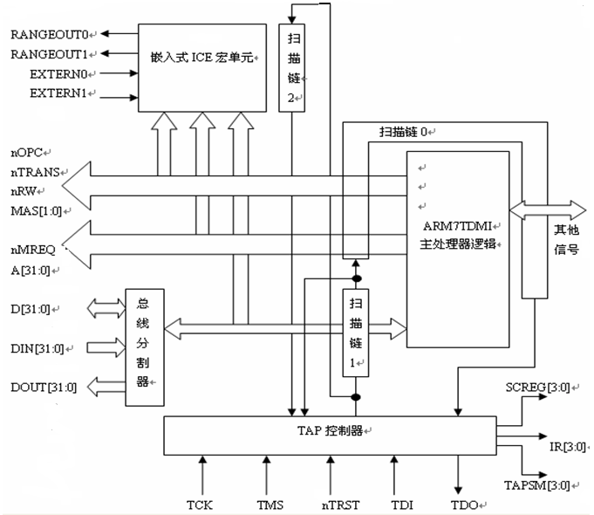
ARM7TDMI内部结构
组成：处理器核、用于边界扫描的TAP控制器、在线仿真器ICE。
双向数据总线D[31：0]被分割成单向输入和输出总线，以便于与外部存储器兼容。

Slide 21
ARM9微处理器系列
5级整数流水线，指令执行效率更高。
提供1.1MIPS/MHz的哈佛结构。
支持32位ARM指令集和16位Thumb指令集。
支持32位的高速AMBA总线接口。
全性能的MMU，支持Windows CE、Linux、Palm OS等多种主流嵌入式操作系统。
MPU支持实时操作系统。
支持数据Cache和指令Cache，具有更高的指令和数据处理能力。
主要应用：无线设备、仪器仪表、安全系统、机顶盒、高端打印机、数码照相机和数码摄像机。
3种类型：ARM920T、ARM922T和ARM940T。
Notes:
在相同的工艺条件下，9的性能近似为7的2倍。9的开发使得Arm核得性能极大地提高，使用范围增大。

Slide 22
ARM9E微处理器系列
支持DSP指令集，适用于需要高速数字信号处理的场合。
5级整数流水线，指令执行效率更高。
支持32位ARM指令集和16位Thumb指令集。
支持32位的高速AMBA总线接口。
支持VFP9浮点处理协处理器。
全性能的MMU，支持Windows CE、Linux、Palm OS等多种主流嵌入式操作系统。
MPU支持实时操作系统。
支持数据Cache和指令Cache，具有更高的指令和数据处理能力。
主频最高可达300MIPS。
主要应用：下一代无线设备、数字消费品、成像设备、工业控制、存储设备和网络设备等领域。
3种类型：ARM926EJ-S、ARM946E-S和ARM966E-S。

Slide 23
ARM10E微处理器系列
支持DSP指令集，适用于需要高速数字信号处理的场合。
6级整数流水线，指令执行效率更高。
支持32位ARM指令集和16位Thumb指令集。
支持32位的高速AMBA总线接口。
支持VFP10浮点处理协处理器。
全性能的MMU，支持Windows CE、Linux、Palm OS等多种主流嵌入式操作系统。
支持数据Cache和指令Cache，具有更高的指令和数据处理能力。
主频最高可达400MIPS。
内嵌并行读/写操作部件。
主要应用：下一代无线设备、数字消费品、成像设备、工业控制、通信和信息系统等领域。
3种类型：ARM1020E、ARM1022E和ARM1026EJ-S。
Notes:
属高端处理核，相同工艺条件下，10是9的2倍

Slide 24
SecurCore微处理器系列
专为安全需要而设计，提供了完善的32位RISC技术的安全解决方案。
灵活的保护单元，以确保操作系统和应用数据的安全。
采用软内核技术，防止外部对其进行扫描探测。
可集成用户自己的安全特性和其他协处理器。
主要应用：对安全性要求较高的应用产品及应用系统，如电子商务、电子政务、电子银行业务、网络和认证系统等领域。
4种类型：SecurCore SC100、SecurCore SC110、SecurCore SC200和SecurCore SC210。

Slide 25
StrongARM微处理器系列
采用ARM体系结构高度集成的32位RISC微处理器
融合了Intel公司的设计和处理技术以及ARM体系结构的电源效率
软件上兼容ARM V4，同时兼具Intel技术优点的体系结构
Intel StrongARM处理器是便携式通信产品和消费类电子产品的理想选择
已成功应用于多家公司的掌上电脑系列产品。

Slide 26
Xscale处理器
基于ARMv5TE体系结构的解决方案，是一款全性能、高性价比、低功耗的处理器。
支持16位的Thumb指令和DSP指令集。
已使用在数字移动电话、个人数字助理和网络产品等场合。
Xscale处理器是Intel目前主要推广的一款ARM微处理器。
Notes:
提供了从手持互联网设备到互联网基础设施产品的全面解决方案。广泛用于互联网接入设备。如智能手机，高档PDA，网络存储设备、骨干网路由器等。

Slide 27
ARM系列流水线比较
预取
（Fetch）
译码
（Decode）
执行
（Execute）
ARM7
预取
（Fetch）
译码
（Decode）
执行
（Execute）
访存
（Memory）
写入
（Write）
ARM9
预取
（Fetch）
发送
（Issue）
译码
（Decode）
执行
（Execute）
访存
（Memory）
写入
（Write）
ARM10
预取
（Fetch）
预取
（Fetch）
发送
（Issue）
译码（Decode）
转换
（Snny）
执行
（Execute）
访存
（Memory）
写入
（Write）
ARM11

Slide 28
ARM系列性能比较
项目 | ARM7 | ARM9 | ARM10 | ARM11
流水线 | 3 | 5 | 6 | 8
典型频率（MHz） | 80 | 150 | 260 | 335
功耗（mW/MHz） | 0.06 | 0.19（+cache） | 0.5 （+cache） | 0.4 （+cache）
性能MIPS**/MHz | 0.97 | 1.1 | 1.3 | 1.2
架构 | 冯⋅诺伊曼 | 哈佛 | 哈佛 | 哈佛

Slide 29

ARM处理器结构
ARM和Thumb状态
RISC技术
流水线技术
超标量技术

Slide 30
ARM和Thumb状态
V4版以后有：
（1）32位ARM指令集
（2）16位Thumb指令集，功能是ARM指令集的功能子集。
ARM7TDMI核以后，T变种的ARM微处理器有两种工作状态：
（1）ARM状态
（2）Thumb状态。
当ARM微处理器执行32位的ARM指令集时，工作在ARM状态；
当ARM微处理器执行16位的Thumb指令集时，工作在Thumb状态。

Slide 31
Thumb技术介绍
ARM7体系结构被广泛应用的时候，嵌入式控制器的市场仍然由8位、16位处理器占领。这些产品不能满足高端应用。这些应用需要32位RISC处理器的性能和更优于16位CISC处理器的代码密度。
为了解决代码密度的问题，ARM增加了T变种。
Thumb从32位ARM指令集中抽出来的36条指令格式，可重新编成16位的操作码。
在运行时，16位的Thumb指令又由处理器解压成32位指令。

Slide 32
Thumb技术介绍
Thumb核有2套独立的指令集，它使设计者得到ARM32位指令性能的同时，又能享有Thumb指令集产生的代码方面的优势，在性能和代码大小之间取得平衡。
和ARM指令集相比，Thumb指令集具有以下的局限：
  完成相同的操作，Thumb指令通常需要更多的指令，因此在对系统运行时间要求苛刻的场合，ARM指令集更为合适。
  Thumb指令集没有包含进行异常处理时需要的一些指令，因此在异常中断时，还是需要使用ARM指令，这种限制决定了Thumb指令需要与ARM指令配合使用。

Slide 33
ARM与Thumb状态转换
在程序的执行过程中，微处理器可以随时在两种工作状态之间切换，并且该转变不影响处理器的工作模式和相应寄存器中的内容。
进入Thumb状态：当操作数寄存器的状态位（位[0]）为1时，执行BX指令。
进入ARM状态：当操作数寄存器的状态位（位[0]）为0时，执行BX指令。
Notes:
frsfdsfdsf

Slide 34
RISC技术
嵌入式微处理器的指令系统可采用精简指令集系统RISC（Reduced Instruction Set Computer）或复杂指令集系统CISC（Complex Instruction Set Computer）
CISC
RISC
价格
由硬件完成部分软件功能，硬件复杂性增加，芯片成本高
由软件完成部分硬件功能，软件复杂性增加，芯片成本低
性能
减少代码尺寸，增加指令的执行周期数
使用流水线降低指令的执行周期数，增加代码尺寸
指令集
大量的混杂型指令集，有简单快速的指令，也有复杂的多周期指令，符合HLL（high level language）
简单的单周期指令，在汇编指令方面有相应的CISC微代码指令
高级语言支持
硬件完成
软件完成
寻址模式
复杂的寻址模式，支持内存到内存寻址
简单的寻址模式，仅允许LOAD和STORE指令存取内存，其它所有的操作都基于寄存器到寄存器
控制单元
微码
直接执行
寄存器数目
寄存器较少
寄存器较多

Slide 35
RISC技术
ARM处理器采用加载/存储（Load/Store）体系结构是典型的RISC处理器，即只有Load/Store的存/取指令可以访问存储器，其余指令都不允许进行存储器操作。
RISC体系结构基本特点：
（1）大多数指令只需要执行简单和基本的功能，其执行过程在一个机器周期内完成。
（2）只保留加载/存储指令。操作数由加载/存储指令从存储器取出放寄存器内操作。
（3）芯片逻辑不采用或少采用微码技术，而采用硬布线逻辑。
（4）减少指令数和寻址方式。
（5）指令格式固定，指令译码简化。
（6）优化编译。

Slide 36
RISC技术
ARM体系结构还采用了一些特别的技术：
所有的指令都可根据前面的执行结果决定是否被执行，提高了指令的执行效率。
可用Load/Store指令批量传输数据，以提高数据的传输效率。
可在一条数据处理指令中同时完成逻辑处理和移位处理。
RISC和CISC各有优势，界限并不那么明显。
现代的CPU往往采用CISC的外围，内部加入了RISC的特性，如超常指令集CPU就是融合了RISC和CISC的优势，成为未来的CPU发展方向之一。

Slide 37
流水线技术
开发和设计嵌入式系统的过程中，CPU的性能是一个非常重要的考虑因素。
流水线技术是在本质上影响程序执行速度的因素。
由于计算机中一条指令的各个执行阶段相对独立，因此，现代CPU大多设计成流水线型的机器，在这种类型机器中几个指令可以并行执行。采用流水线的重叠技术大大提高了CPU的运行效率。
当流水线内部的信息通畅流动时，CPU流水线能够工作得最好。
但实际应用中，指令各执行阶段的操作时间长短不同，有一些指令序列可能会打断流水线内的信息流，所以有时流水线操作不十分通畅，会暂时降低CPU的执行速度。

Slide 38
ARM7TDMI的模块和内核框图
指令译码
和
逻辑控制
CLK
ADDR[31:0]
CLEN
扫描调试
控制
CFGBIGEND
nIRQ
地址寄存器
nFIQ
nRESET
PC总线
ABORT
地址增量器
增量器总线
LOCK
WRITE
寄存器组
31*32位寄存器
（6个状态寄存器）
SIZE[1:0]
PROT[1:0]
TRANS[1:0]
B总线
DBG输出
ALU总线
DBG输入
A总线
乘法器
CP控制
CP握手
桶形移位器
写数据寄存器
指令流水线读数据寄存器
Thumb指令译码器
32位ALU
WDATA[31:0]
RDATA[31:0]
ARM7TDMI模块

Slide 39
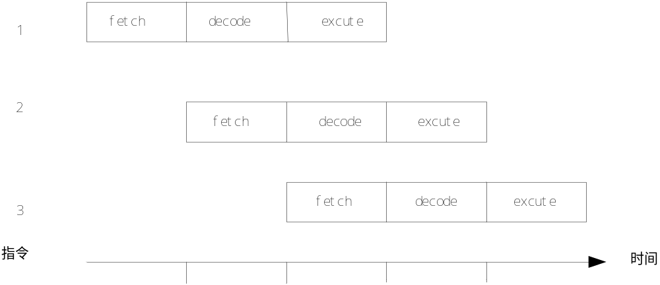
ARM的3级流水线
ARM7架构采用了一个3段的流水线：
（1）取指：将指令从内存中取出来。
（2）译码：操作码和操作数被译码以决定执行什么功能。为下一个周期准备数据路径需要的控制信号。占有译码逻辑而不占有数据路径。
（3）执行：执行已译码的指令。占有数据路径。
Notes:
译码：为下一周期准备数据路径需要的控制信号。，占有译码逻辑，不占有数据路径
（3）执行：执行已译码的指令。占有数据路径，寄存器堆栈被读取。

Slide 40
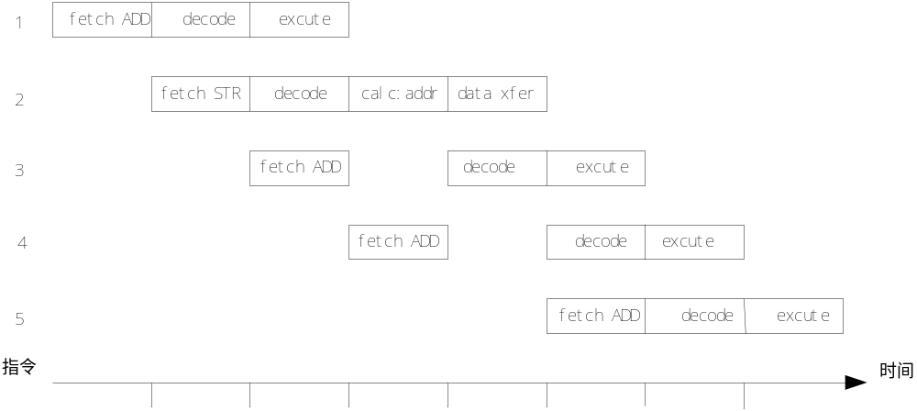
多周期ARM指令的3级流水线操作
取指的存储器访问和执行的数据路径占用都是不可同时共享的资源，对于多周期指令来说，如果指令复杂以至于不能在单个时钟周期内完成执行阶段，就会产生流水线阻塞。
Notes:
译码逻辑总是产生数据路径在下一周期使用的控制信号，因此除译码周期外，在STR地址计算周期中也产生数据传送所需的控制信号。

Slide 41

ARM的流水线设计问题
（1）缩短程序执行时间:
Tprog：执行一个程序所需时间；
Ninst：执行该程序的指令条数；
CPI：执行每条指令的平均时钟周期数；
Fclk：处理器的时钟频率。
措施：
提高时钟频率f_{clk}（导致流水线的级数增加 ）。
减少每条指令的平均时钟周期数CPI（需要解决流水线的相关问题 ）
Notes:
提高时钟频率f_{clk，}这就要求简化流水线的每一级逻辑，因而流水线的级数要增加
改善CPI，存储器系统必须在每个时钟周期中给出多于一个的数据，可以每个时钟周期从单个存储器中去除多于32位数据，或为指令和数据设置单独的存储器

Slide 42
ARM的流水线设计问题
（2）解决流水线相关:
结构相关：某些指令在流水线中重叠执行时，产生资源冲突 。
措施：1）采用分离式指令Cache和数据Cache。2）ALU中采用单独加法器来完成地址计算。
数据相关：当一条指令需要前面指令的执行结果，而这些指令均在流水线中重叠执行时，就可能引起流水线的数据相关。
数据相关有“写后读”、“写后写”和“读后写”等。
措施：1）旁路技术。2）流水线互锁技术。
控制相关：当流水线遇到分支指令和其他会改变PC值的指令时，就会发生控制相关。
措施：1）引入延时分支。2）尽早计算出分支转移成功时的PC值（即分支的目标地址）。
Notes:
2）ALU中采用单独加法器来完成地址计算。使执行周期的运算不产生资源冲突
1）旁路技术。将前一条指令的运算结果直接传递给后面需要它的指令，不必写入寄存器之后再由后面的指令读取，

Slide 43
ARM的5级流水线
ARM9和StrongARM架构都采用了5级流水线.
增加了I-Cache和D-Cache，把存储器的取指与数据存取分开；
增加了数据写回的专门通路和寄存器；
Notes:
执行：把一个操作数移位，产生ALU结果。如果指令是Load/Store，则计算存储地址
数据缓存：如需要，访问数据存储器，否则，ALU的结果只缓冲一下
写回：将计算结果写回到寄存器堆

Slide 44
ARM的5级流水线
把指令的执行过程分割为5部分:
  取指：将指令从指令存储器中取出，放入指令流水线中。
  指令译码：对指令进行译码，从寄存器堆中读取寄存器操作数。
  执行：把一个操作数移位，产生ALU结果。如果指令是Load或Store，在ALU中计算存储器的地址。
  数据缓存：如果需要，访问数据存储器；否则，ALU的结果只是简单地缓冲一个时钟周期，以便使所有指令具有同样地流水线流程。
  写回 ：将指令产生地结果写回到寄存器堆。

Slide 45
超标量执行
通过重复设置多套指令执行部件，同时处理并完成多条指令，实现并行操作，来达到提高处理速度的目的。
所有ARM内核，包括流行的ARM7、ARM9和ARM11等，都是单周期指令机。
ARM公司下一代处理器将是每周期能处理多重指令的超标量机。
超标量处理机：一个时钟周期内同时执行多条指令的处理机。

Slide 46
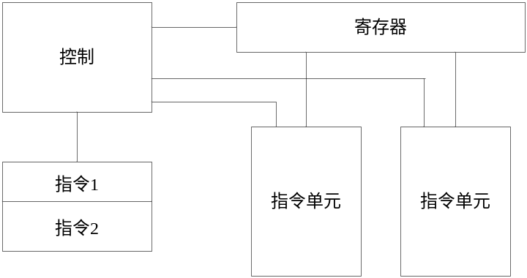
超标量处理器中的多指令单元
超标量与流水线技术是兼容的，为了能够在一个时钟周期内同时发射多条指令，超标量处理机必须有两条或两条以上能够同时工作的指令流水线。但与此同时，也带来了多流水线的调度问题和操作部件的资源冲突问题。
超标量处理器在执行的过程中必须动态地检查指令相关性。
如果代码中有分支指令,必须将分支被执行和分支不被执行这两种情况分开考虑。
计算执行时间几乎是不可能的。

Slide 47
ARM7硬件结构
1．ARM7处理器
  32位的RISC结构处理器（包括32位地址线和数据线）。
  Little/Big Endian操作模式。
  高性能RISC：17 MIPS sustained @ 25 MHz（25 MIPS peak）@ 3V。
  较低的电压损耗：0.6mA/MHz@ 3V fabricated in .8 m CMOS全静态操作。
  适用于对电源比较敏感的应用。
  快速中断响应。
  适用于实时系统。
  支持虚拟内存。
  支持高级语言。
  简单但功能强大的指令系统。

Slide 48
ARM7 TDMI内核结构图

Slide 49
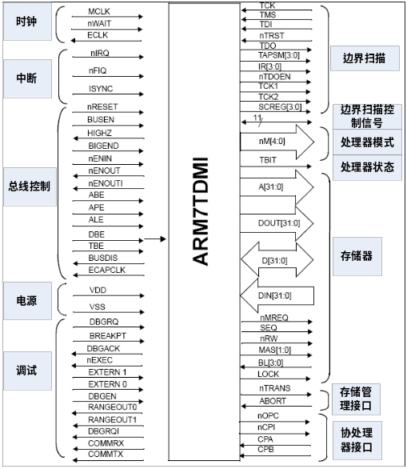
ARM7 TDMI功能示意图

Slide 50
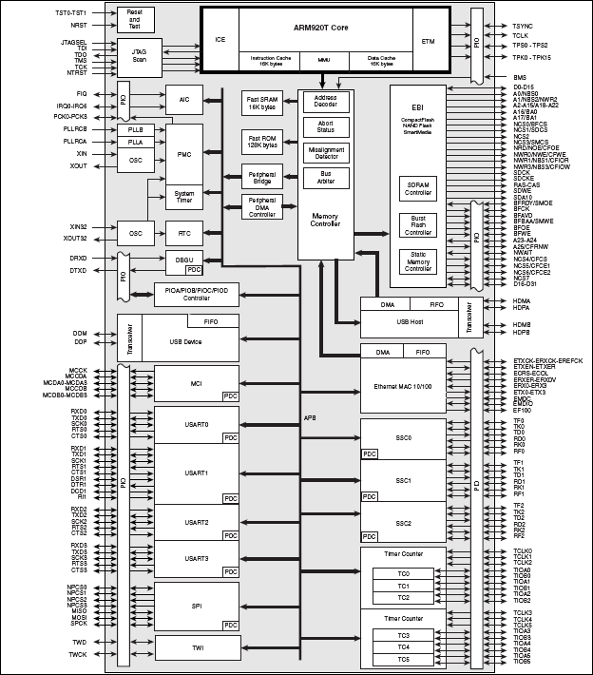
ARM9处理器

Slide 51
ARM9处理器的模块结构
ARM920TDMI内核
调试与测试模块
复位控制器模块
存储模块
中断控制器
电源管理控制器
时钟模块
调试单元
以太网MAC
串行外设接口
可编程波特率产生器
定时/计数器

Slide 52
存储系统机制
存储器就是用来存储信息的部件，存储器是嵌入式系统硬件中的重要组成部分。
设计嵌入式系统的存储器时需要考虑：是否需要扩展；
整个嵌入式系统的存储器是由片内和片外两部分组成。
为了解决速度和内存容量的问题，在系统中采用虚拟地址空间和高速缓存来提高内存的平均性能。
存储管理单元（MMU）进行地址转换，它在一个小的物理内存中提供相对较大的虚拟存储空间。

Slide 53
ARM存储数据类型
六种数据类型：
（1） 8位有符号和无符号字节。
（2）16位有符号和无符号半字。
（3）32位有符号和无符号字。
ARM指令都是32位的字，必须以字（4字节）为单位边界对齐。
Thumb指令是16位半字，必须以2字节位单位边界对齐。
在内部，所有ARM操作都是面向32位的操作数；只有数据传送指令支持较短的字节和半字的数据类型。当从存储器调入一个字节和半字时，根据指令对数据的操作类型，将其无符号0或有符号“符号位”扩展为32位，进而作为32位数据在内部进行处理。
1
1
2
1
2
3
4

Slide 54
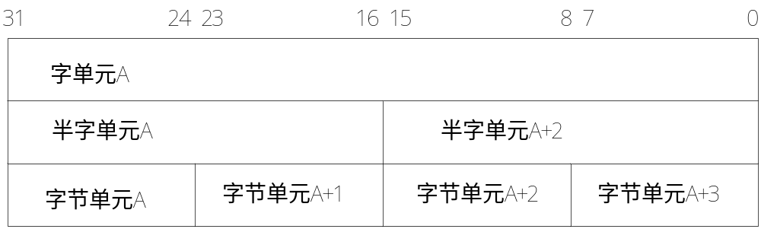
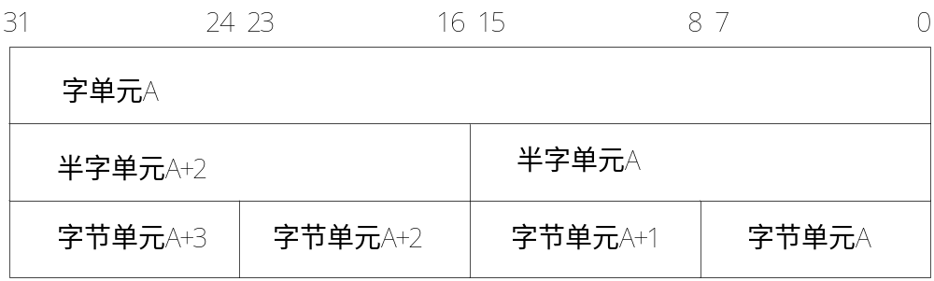
ARM存储格式
数据存储格式有两种：
（1）大端模式：较高的有效字节存放在较低的存储器地址，较低的有效字节存放在较高的存储器地址。
（2）小端模式：较高的有效字节存放在较高的存储器地址，较低的有效字节存放在较低的存储器地址。
大端存储模式
小端存储模式（缺省）

Slide 55
ARM总线接口信号分类
ARM7TDMI的总线接口信号分成4类:
时钟和时钟控制信号：MCLK、ECLK、nRESET、nWAIT。
地址类信号：A[31:0]、nRW、MAS[1:0]、nOPC、nTRANS、LOCK、TBIT。
存储器请求信号：nMREQ、SEQ。
数据时序信号：D[31:0]、DIN[31:0]、DOUT[31:0]、ABORT、BL[3:0]。

Slide 56
ARM总线接口可以实现的总线周期
总线周期使用nMREQ和SEQ信号编码。
4种不同类型的总线周期。
N周期：非顺序周期，最简单的总线周期；存储控制器必须启动存储器访问来满足这个请求；该方式存储系统常需要长的访问时间。
S周期：顺序周期，实现总线上的突发传送；第一个周期，地址可与前一个内部周期相同；与非顺序访问相比响应更快，访问时间更短。
I周期：内部周期，不要求存储器访问；可广播下一次访问的地址以便开始译码，但存储控制器不允许进行存储器访问。
C周期：协处理器寄存器传递周期，通过数据总线向或从协处理器传送数据；不需存储周期，存储控制器不启动事务；传送期间，存储系统不允许驱动数据总线。

Slide 57
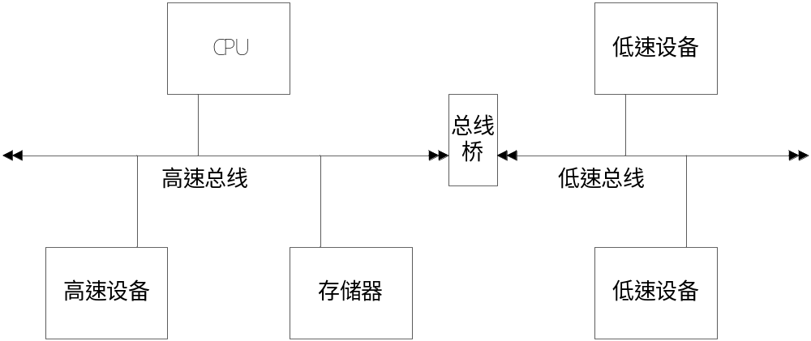
系统总线配置
一个微处理器系统可能含有多条总线。高速设备可连到高速总线上，低速设备连到别的总线上。
桥：使总线可以互连的逻辑电路。
高速总线通常要更昂贵的电路和连接器，可通过使用较慢、较便宜的总线来降低低速设备成本。
桥允许总线独立操作，在I/O操作中可提供某些并行性。
桥不仅是高速总线的受控器，而且是低速总线的主控器。
桥从高速总线上获取指令而将它们传到低速总线，它还将结果从低速总线传到高速总线上。
桥还可以作为两桥之间的协议翻译器。

Slide 58
高速缓存（Cache）的分类
（1）统一Cache和独立的数据/程序Cache
统一Cache：一个存储系统中指令预取时使用的Cache和数据读写时使用的Cache是同一个Cache。
独立的Cache：一个存储系统中指令预取时使用的Cache和数据读写时使用的Cache是各自独立的。
用于指令预取的Cache称为指令Cache。
用于数据读写的Cache称为数据Cache。
使用独立的数据Cache和指令Cache，可以在同一个时钟周期中读取指令和数据，而不需要双端口的Cache。但此时要注意保证指令和数据的一致性。

Slide 59
高速缓存（Cache）的分类
（2）写通Cache和写回Cache
当CPU更新了Cache的内容时，要将结果写回到主存中。
写通法： write-throught，指CPU在执行写操作时，必须把数据同时写入Cache和主存。
写回法： write-back，指CPU在执行写操作时，被写的数据只写入Cache，不写入主存。仅当需要替换时，才把已经修改的Cache块写回到主存中。

Slide 60
高速缓存（Cache）的分类
（3）读操作分配Cache和写操作分配Cache
当进行数据写操作时，可能Cache未命中，这时根据Cache执行的操作不同。
读操作分配Cache：当进行数据写操作时，如果Cache未命中，只是简单地将数据写入主存中。主要在数据读取时，才进行Cache内容预取。
写操作分配Cache：当进行数据写操作时，如果Cache未命中，Cache系统将会进行Cache内容预取，从主存中将相应的块读取到Cache中相应的位置，并执行写操作，把数据写入到Cache中。
对于写通类型的Cache，数据将会同时被写入到主存中，对于写回类型的Cache数据将在合适的时候写回到主存中。

Slide 61
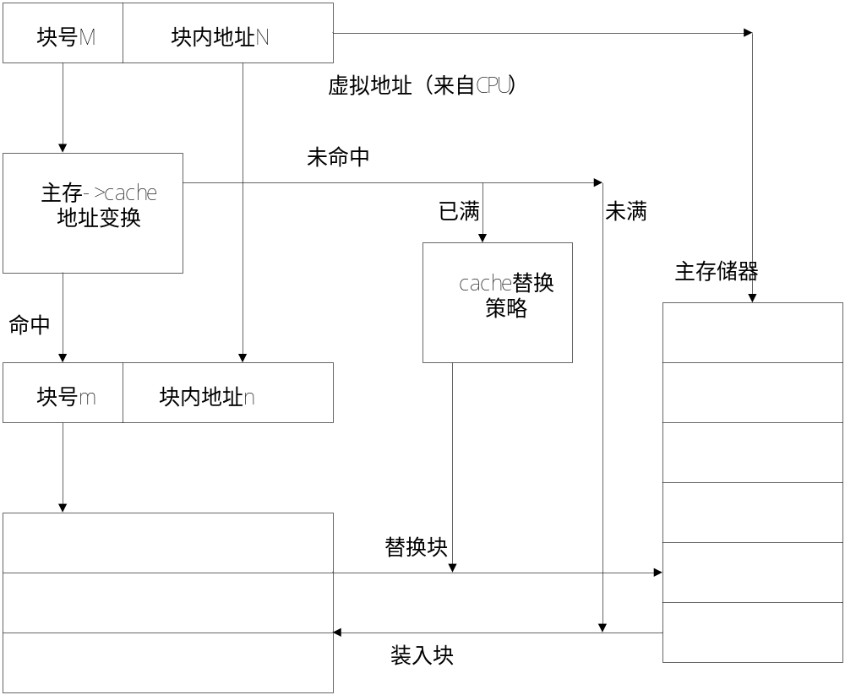
Cache的工作原理
在Cache存储系统当中，把主存储器和Cache都划分成相同大小的块。
主存地址可以由块号M和块内地址N两部分组成。
同样，Cache的地址也由块号m和块内地址n组成。

Slide 62
Cache地址映像和变换方式
（1）直接映像
快，造价低。
但由于映射策略简单，所以有一定的局限性。
如果访问频繁的块正好被映射到同一个块，就不能充分利用高速缓存的好处。
（2）组相联映像
组相联映像由组的个数来标识，每个组被实现为一个直接映射高速缓存。
高速缓存请求同时广播到所有的组。如果某组中有这个单元，该高速缓存便报告命中。
比直接映射慢，命中率较高。
（3）全相联映像
主存中任意一个块都可以映射到Cache中的任意一个块的位置上。
不同的ARM有不同大小的高速缓存和组织结构。

Slide 63
Cache的替换算法
（1）轮转法
维护一个逻辑计数器，利用该计数器依次选择将要被替换出去的Cache块。
这种算法容易预测最坏情况下Cache的性能。
缺点：在程序发生很小的变化时，可能造成Cache平均性能急剧的变化。
（2）随机替换算法
通过一个伪随机数发生器产生一个伪随机数，用新块将编号为该伪随机数的Cache块替换掉。
算法简单，易于实现。
没有考虑程序的局部性特点，也没有利用以前块地址分布情况，因而效果较差。
不易预测最坏情况下Cache的性能。

Slide 64
存储管理单元MMU
存储管理单元在CPU和物理内存之间进行地址转换。
由于是将地址从逻辑空间映射到物理空间，因此这个转换过程一般称为内存映射。
在ARM系统中，存储管理单元MMU主要工作：
（1）虚拟存储空间到物理存储空间的映射。在ARM中采用了页式虚拟存储管理。
（2）存储器访问权限的控制。
（3）设置虚拟存储空间的缓冲的特性。

Slide 65
MMU的页表
页表是实现上述功能的一个重要手段，它实际上是位于内存中的一个对照表。
为了实现不同层次的管理，系统提供了基于段或页的存储器访问方式
1. 段（section）：由1MB 的存储器块构成
2. 大页（large page）：由64KB 的存储器块构成
3. 小页（small page）：由4KB 的存储器块构成
4. 极小页（tiny page）：由1KB 的存储器块构成

Slide 66
MMU的页表续
地址变换条目：页表的每一行对应与虚拟地址空间的一个页，该行同时包含了该虚拟内存页对应的物理内存页的地址、该页的访问权限以及缓冲特性等。我们将页表中的一行称为地址变换条目。
页表：存放在内存中，系统通常有一个寄存器来保存页表的基地址。ARM系统中使用的就是CP15的寄存器C2。
快表：从虚拟地址到物理地址的转换实际上就是查询页表的过程。由于程序在执行过程中具有局部性，即在一段时间内只是局限在少数几个单元，为了加快页表的查询速度，在系统中通常使用一个容量更小、速度更快的存储器件来保存当前需要访问的地址变换条目，这个容量小的页表又称作快表（TLB）。

Slide 67
快表的使用
更新：当CPU需要访问内存时，首先在TLB中查找需要的地址变换条目。若不存在则在内存页表中查询，并把查询的结果添加到TLB中。
清除：当内存中页表的内容改变或者使用新的页表时，TLB中的内容需要清空。CP15的寄存器8用于完成该功能。
锁定：可以将一个地址变换条目锁定在TLB中，以加快访问速度，CP15的寄存器10用于完成该功能。

Slide 68
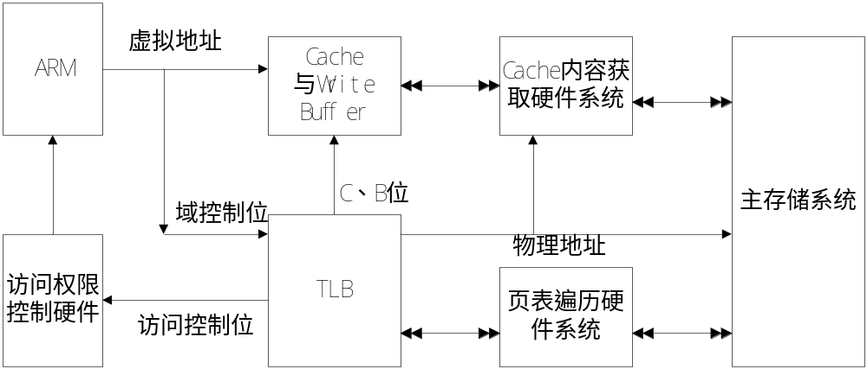
MMU的存储访问过程
使能MMU时存储访问过程。
C控制位：Cachable，B控制位 ：Bufferable

Slide 69
MMU的存储访问过程
禁止MMU时存储访问过程 。
先要确定芯片是否支持cache和write buffer。
如果芯片规定当禁止MMU时禁止cache和write buffer，则存储访问将不考虑C和B控制位。
如果芯片规定当禁止MMU时可以使能cache和write buffer，则数据访问时，C=0,B=0；指令读取时，如果使用分开的TLB，那么C=1，如果使用统一的TLB，那么C=0。
存储访问不进行权限控制，MMU也不会产生存储访问中止信号。
所有的物理地址和虚拟地址相等，即使用平板存储模式。

Slide 70
MMU中的地址变换过程
通过两级页表实现。
一级页表：包含以段为单位的地址变换条目，以及指向二级页表的指针。
一级页表实现的地址映射粒度较大。
以段为单位的地址变换过程只需要一级页表。
二级页表：包含以大页和小页为单位的地址变换条目。
以页为单位的地址变换过程需要二级页表。
ARM支持的存储块大小有4种：
（1）段（Section）：大小为1MB的存储块。
（2）大页（Large Pages）：大小为64KB的存储块。
（3）小页（Small Pages）：大小为4KB的存储块。
（4）极小页（Tiny Pages）：大小为1KB的存储块。

Slide 71
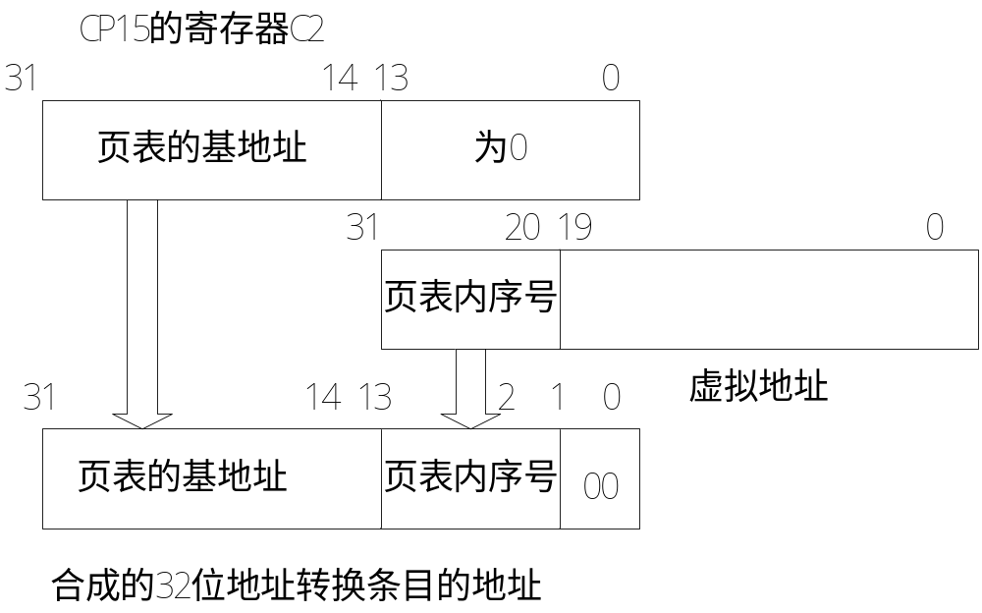
一级页表地址变换过程
CP15的寄存器C2中存放的是内存中页表的基地址。
形成一个32位的索引值，使用该32位索引值从页表中找出相应的地址变换条目。该条目或者包含一个一级描述符，或者包含一个指向二级页表的指针。

Slide 72
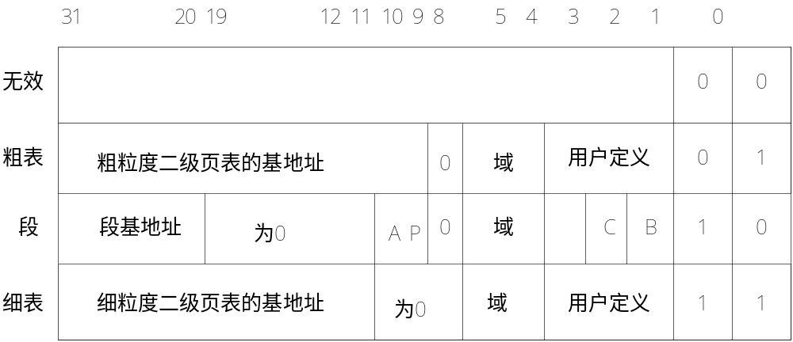
一级描述符
一级描述符：从页表中得到的相应地址变换条目。
它定义了与之相应的1M存储空间是如何映射的。
一级描述符类型： 4种格式的一级描述符，由位[1:0]定义。

Slide 73
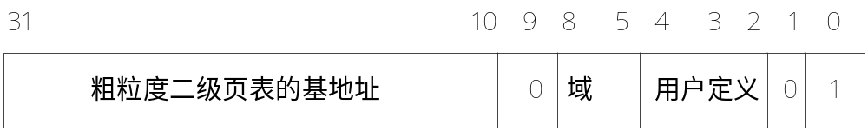
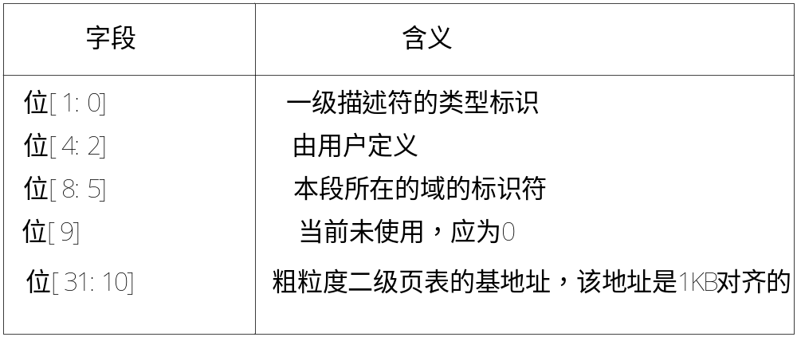
粗粒度页表描述符
粗粒度页表描述符：一级描述符的位[1:0]为0b01（0b代表二进制），包含了粗粒度的二级页表的物理地址。

Slide 74
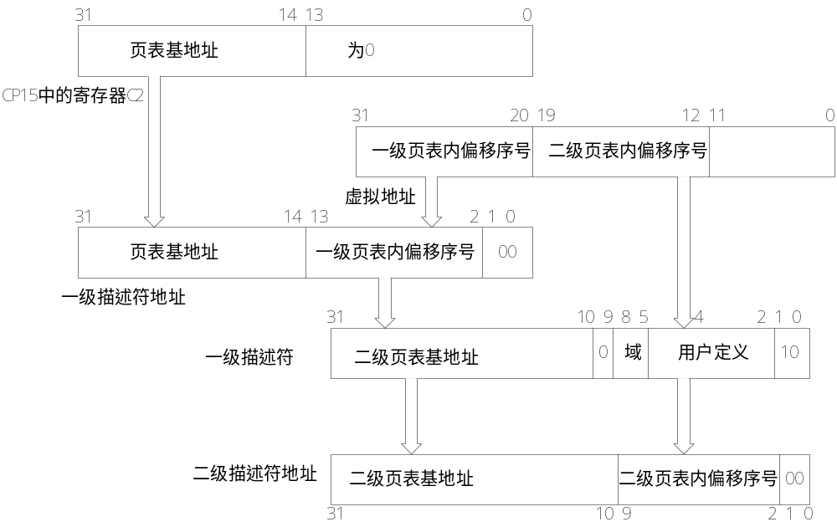
粗粒度页表描述符获取二级描述符过程

Slide 75
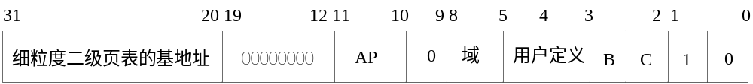
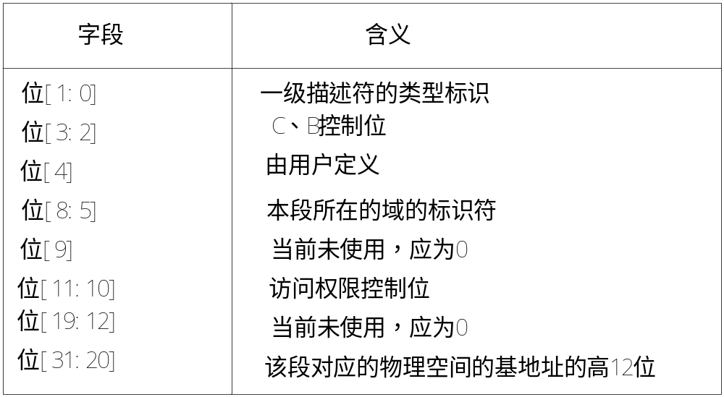
段描述符
段描述符：一级描述符的位[1:0]为0b10。
段基地址

Slide 76
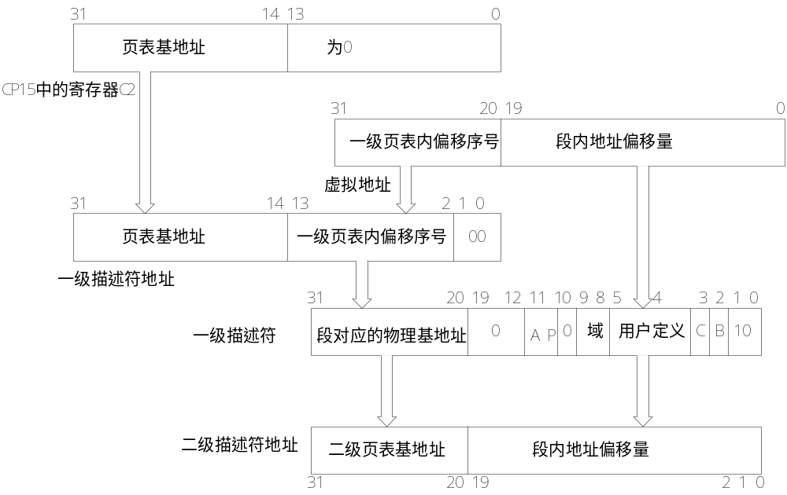
段的地址变换过程

Slide 77
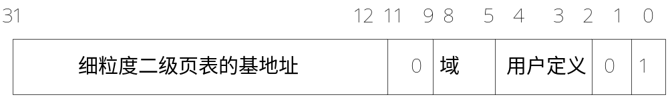

细粒度页表描述符
细粒度页表描述符：一级描述符的位[1:0]为0b11，包含了细粒度的二级页表的物理地址。
1
1
[9:11]
[31:12]

Slide 78

细粒度页表描述符获取二级描述符过程
10 9
12 11

Slide 79
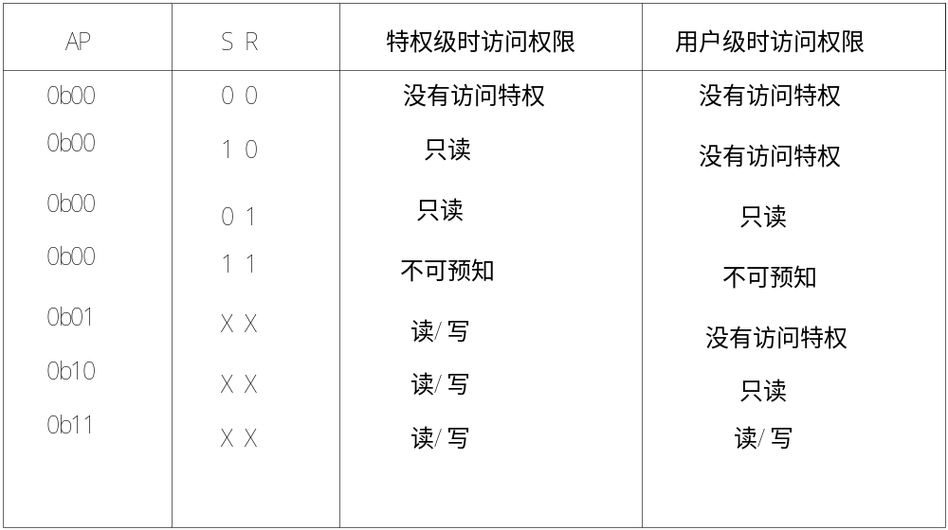
MMU中的存储访问权限控制
在MMU中，寄存器C1的R、S控制位和页表中地址转换条目中的访问权限控制位（A、P）联合作用控制存储访问的权限。
MMU存储访问权限控制的具体规则如下：

Slide 80
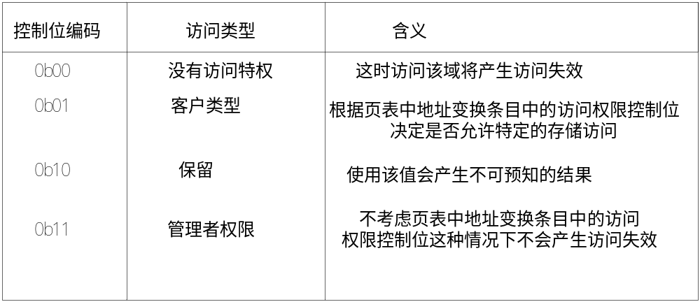
MMU中的域（Domain）
域：一些段、大页或者小页的集合。
ARM支持最多16个域。
每个域的访问控制特性由CP15中的寄存器C3中的两位控制。
因此能很容易地将某个域的地址空间包含在虚拟存储空间中，或是排除在虚拟存储空间之外。
CP15中寄存器C3中的每两位控制一个域的访问控制特性，字段编码和含义如下：

Slide 81
快速上下文切换技术
快速上下文切换技术FCSE（Fast Context Switch Extension）：通过修改系统中不同进程的虚拟地址，避免在进行进程间切换时造成的虚拟地址到物理地址的重映射。
如果两个进程占用的虚拟地址空间有重叠，则系统在这两个进程之间进行切换时，必须进行虚拟地址到物理地址的重映射，包括重建TLB、清除Cache，整个工作需要巨大的系统开销，而快速上下文切换技术的引入避免了这种开销。
FCSE位于CPU和MMU之间，其功能就是将不同进程使用的相同虚拟地址映射为不同的虚拟空间，使得在上下文切换时无须重建TLB等。

Slide 82
存储器映射的输入/输出
在ARM系统中，I/O操作通常被映射成存储器操作，即输入/输出是通过存储器映射的可寻址外围寄存器和中断输入的组合来实现的。
在ARM中，I/O的输出操作可通过存储器写入操作实现；I/O的输入操作可通过存储器读取操作实现。这样I/O空间就被映射成存储空间。
但是，对于存储器映射的I/O空间的操作，不能使用Cache技术。

Slide 83
复习题
1．哈佛体系结构和冯·诺依曼体系结构有何不同?
2．为什么大多数计算机系统使用存储器映射I/O？
3．ARM V4版架构有哪些特点？
4．ARM7微处理器系列有什么特点？
5．ARM7TDMI中，TDMI的含义是什么？
6．ARM微处理器有哪两种工作状态？
7．说明ARM的3级流水线和5级流水线。
8．ARM存储数据类型有哪几种？
9．ARM处理器的数据存储格式有哪几种？并简要说明。
10．说明ARM总线接口可以实现的总线周期。
11．说明ARM中MMU的地址变换过程。

Slide 84



请同学们认真复习
本章结束

